Slide 1
АНТОН МАНАСТИРСЬКИЙ (1878 — 1969)
Презентацію підготувала учениця 11-В класу Кузнецовської гімназії
Турик Дар’я

Slide 2
Антон Іванович Манастирський -український художник , живописець і графік
Дата народження:2 листопада 1878 рік
Місце народження: с.Завалів
Підгаєцького району Тернопільської області.
Зростав у сім’ї поштового урядовця.
Освіту добував у школі Станіславова, Львівській художньо-промисловій школі, а згодом навчався у Краківській академії красних мистецтв.
Автопортрет

Slide 3
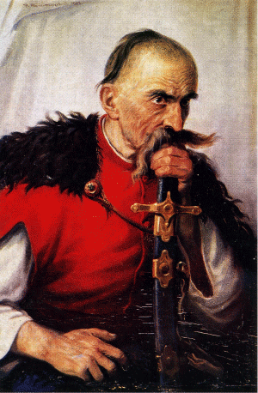
У 1900 році «Товариство для розвою руської штуки», членом якого був Антон Манастирський, виставляє його перші живописні твори.
З того часу в Антона Івановича і розпочалося активне творче життя. Він малює цілу галерею високодуховних творів — пейзажі, тогочасну злободенну дійсність, картини з історії народу, сатиру тощо.
Жив і працював Антон Манастирський у Львові.
Запорожець(1932)

Slide 4
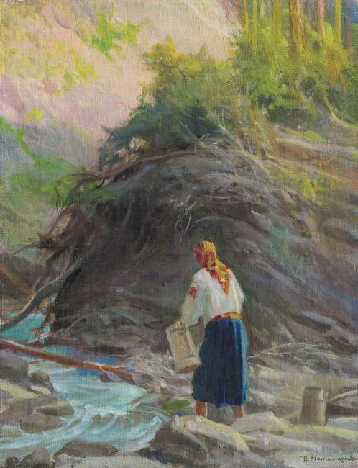
У 1940 році Монастирський став членом Спілки художників УРСР. Але в роки Великої Вітчизняної війни німецькі окупанти позбавили художника даху над головою, загинули багато творів українського майстра. Повоєнні роки приносять Монастирському народне визнання.
У 1952 і 1957 роках у Львові відбулися його персональні виставки, які представили весь творчий шлях живописця. Тоді ж Манастирського було присвоєно звання народного художника УРСР.
“За водою”

Slide 5
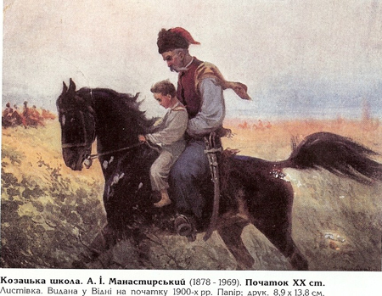
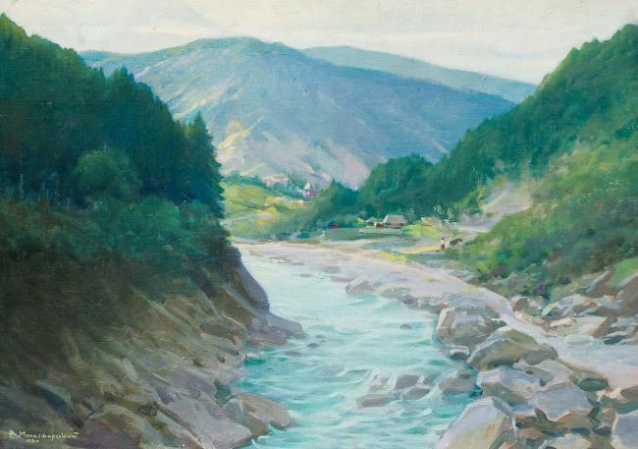
До найкращих творів у портретному жанрі слід віднести полотна «Портрет матері», «Портрет тестя», «Портрет Т. Г. Шевченка», «Автопортрет», «Запорожець», «Паламар», «Дідусь із Смерекова».
Велику популярність мали і його твори «На водопої», «На могилі», «Ой під гаєм, гаєм», «Прощавайте, товариші», «Вчора і сьогодні», «Розвідники», «Горна ріка» та багато інших.
“Горна ріка”

Slide 6
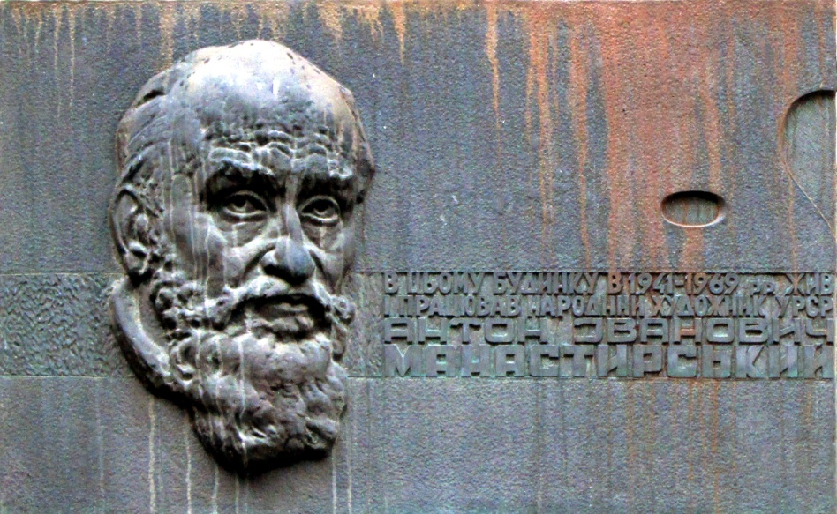
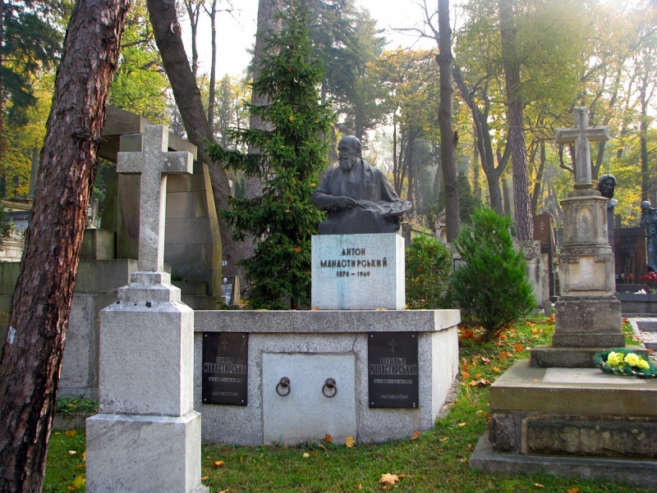
Помер А. Манастирський 15 травня 1969 року у Львові. Похований у родинному гробівці на Личаківському цвинтарі..
1978 року на будинку на вулиці Кармелюка, 9 у Львові, де у 1941–1969 роках проживав Антін Манастирський, встановлено меморіальну таблицю авторства скульптора Еммануїла Миська.Ім'ям художника названо вулицю уТернополі.

